Slide 1
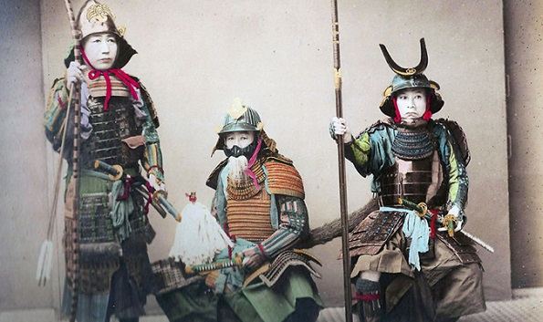
Les Samouraïs
Le samouraï, véritable figure emblématique de l’Histoire du Japon. Ces guerriers inspirent toujours force et respect.
Photo de samouraïs datant du XIXe siècle

Slide 2
Composition de l’armure
Date/ornement
Tehen/trou d’aération
Masque
Mabesashi/Visière
Shikoro/couvre-nuque
Sode/epaulière
Kote/manche
Tekko/gantelet
Kusazuri/jupe
Haidate/sous-jupe
Suneate/jambière
Kogake/protège pieds

Slide 3
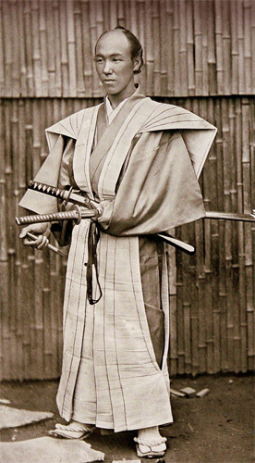
Les origines Historiques
Le mot « samouraï »est utiliser pour définir les guerriers de l’Histoire du Japon. En fait, les samouraïs sont apparus au début du XVIIe siècle sous le règne des Tokugawa appelé aussi ère Edo(puissante famille japonaise), ce sont des fonctionnaires portant des armes. Avant d’utiliser ce terme on parlait de « bushi »qui étaient des guerriers habitués à faire a guerre.
YAMADA SOKO (1622-1685)

Slide 4
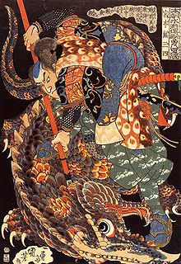
Le samouraï généralement
Le samouraï est une sorte de fonctionnaire armé et chargé de faire respecter la loi, les bushi deviennent des samouraïs. Ces fonctionnaires sont rattachés par un serment à un daimyo (seigneur féodal) qui leur fournit une pension en retour de leurs services.
Musashi Miyamoto tuant un nue (monstre), peint par Utagawa Kuniyoshi (1798-1861).

Slide 5
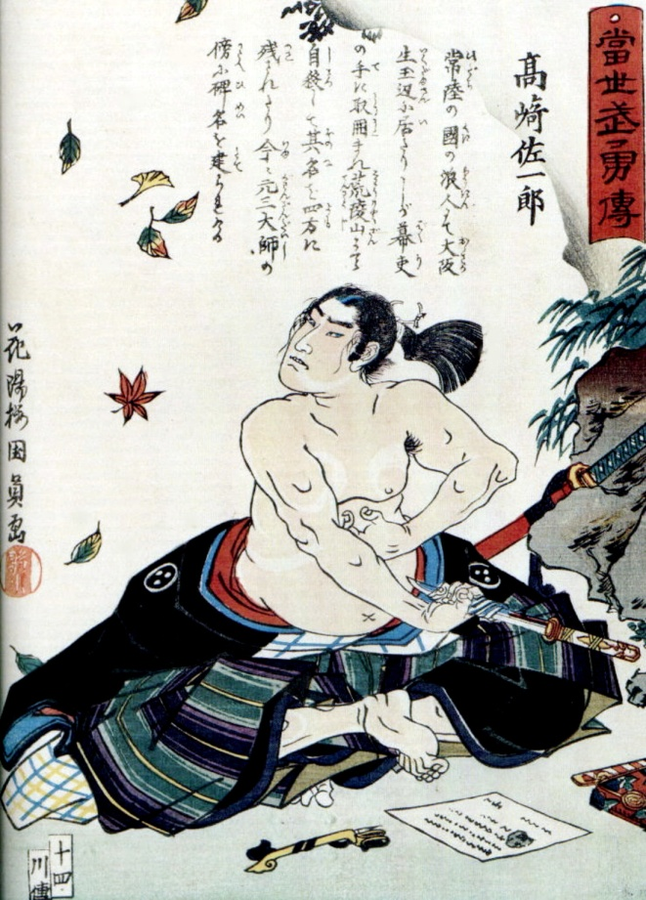
Le katana
Le katana, accompagné du wakizashi (petite épée), est l’arme du samouraï. En plus de sa fonction pratique, cette paires d’armes (Daishô) est le symbole de l’autorité et du rang du samouraï qui les porte. Le katana est considéré comme l’âme du samourai, ce dernier en prend grand soin et toute offense faite au sabre doit etre reparé, si il leperd ou se le fait voler il n’aura que la solution de le retrouver ou de pratiquer le seppuku (insision de l’abdomen).
Kunikazu Utagawa (~1850)

Slide 6
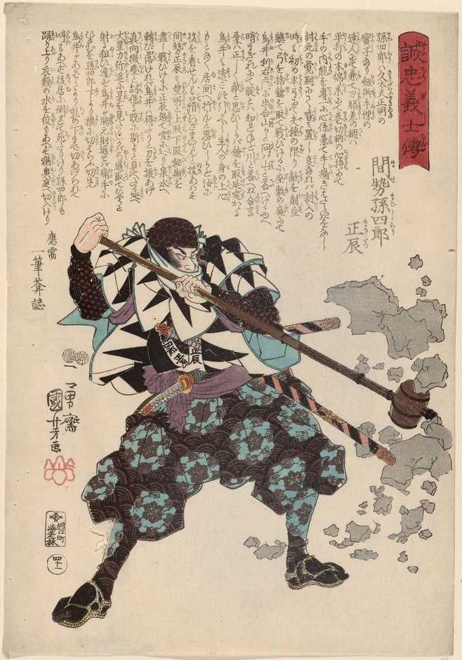
Le bushidô
Le bushidô, code d’honneur du samourai, appeé aussi « voie du samourai », ce code régit la vie du guerrier qui se doit de le respecter. Il suit différentes valeurs très importantes, ’’ l’honneur, le courage, la bravoure, la loyauté,la courtoisie, l ’equité, l’effort’’. Le bushidô date à peu près du IXe siècle, mais sera codifié à l’ère Edo (1600-1867). Le samourai n’a pas peur de la mort, on dit ‘’la voie du samourai réside dans la mort’’. Dans le Hakugare (variante du bushidô) il oublie sa propre vie et ne pense qu’à accomplir ses missions.
Ichiyûsai Kuniyoshi ga, Le fidèle samourai 1882

Slide 7
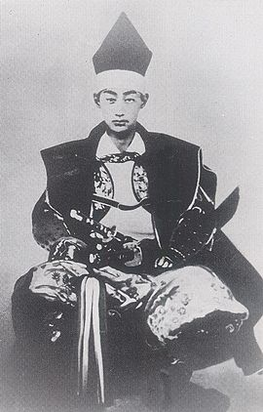
La fin des samouraïs
La lignée des samouraïs connaîtra donc la paix jusqu’en 1853, jour où les bateaux noirs du commodore du Perry (Matthew Perry était un commodore américain connu pour son expédition au Japon) arrivent à l’archipel (Uraga). Face à cette ouverture forcée vers le monde extérieur, ils combattrons les troupes de l’empereur. Les troupes de l’empereur seront victorieuses et face à la modernisation du pays, la fin de la lignée des samouraïs est inévitable. En 1876, on interdit le port du sabre, deux ans plus tard, la lignée samouraï est dissoute.
Matsudaira Katamori (1836–1893).

